Slide 1

BILDANALYSE UND BILDVERARBEITUNG
Gruppenpräsentation
05.02.2024
Programmierung für KI
Gruppe A1-1
Al-Atrash, Anas Abdelsaman Ramadan
Balczukat, Phil
Ferme, Larissa
Koch, Claus-Peter
Ysop, Dietmar

Slide 2
05.02.2024
Agenda
Aufgabenstellung
Projektmanagement
Programmarchitektur und Programmfluss
GUI – Graphical User Interface
Produkteinsatz & Features I/II
Produktvideo
Fragen

Slide 3







Aufgabenstellung
05.02.2024
30 Funktionen
Exemplarische Anforderungen
Software-Spezifikation
Grundlegende Bildbearbeitung: Bilder laden und anzeigen, Bilder skalieren, Bilder zuschneiden, Bilder drehen und spiegeln, Bilder in Graustufen konvertieren, Bilder in verschiedenen Formaten abspeichern
Bildfilter: Unschärfe, Schärfen, Kantenentdeckung, Helligkeit und Kontrast anpassen, Farbfilter, etc.
Objekterkennung: Objekterkennung mit vortrainierten Modellen wie YOLO (You Only Look Once), Objekte extrahieren und geordnet abspeichern, Gesichter in Bildern erkennen und mit Namen beschriften
Texterkennung (OCR): Text aus Bildern extrahieren mit Optical Character Recognition (OCR)-Bibliotheken wie Tesseract
Optimierung der GUI: Entwerfen Sie eine benutzerfreundliche Oberfläche für die App, mit der Benutzer Bilder einfach hochladen, die gewünschten Funktionen auswählen und die Ergebnisse anzeigen können
DATEI MANAGER inkl. MENU
logical & structured
STANDARDFUNKTIONEN
Basis work
ERWEITERTE FUNKTIONEN
Power tools
BILDERKENNUNG PRO
extreme
SPRACHERKENNUNG UND AUSGABE
advanced
MODERNES DESIGN
Young & Innovative Interface Design
Notes:
Dietmar

Slide 4
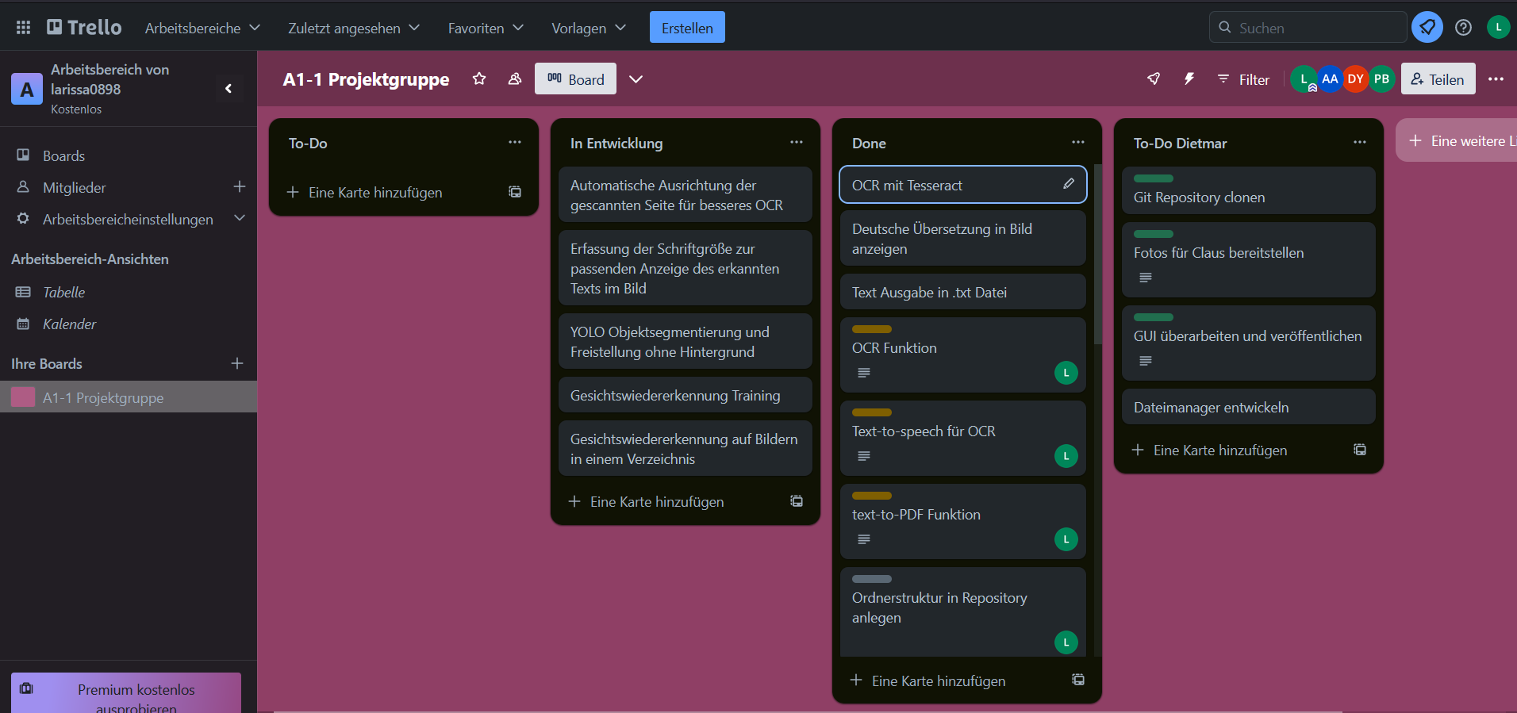



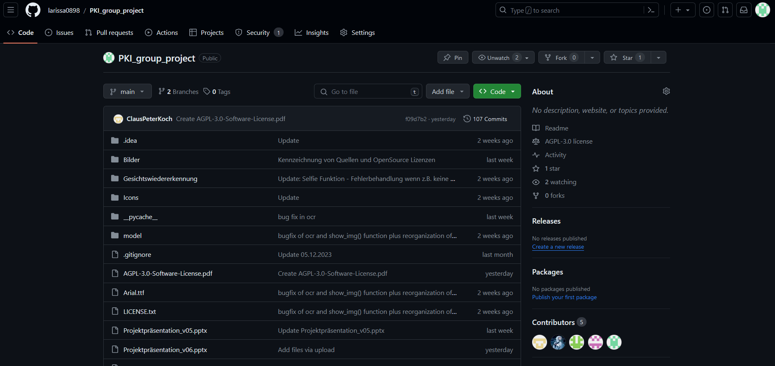
05.02.2024
Larissa
Projektmanagement
Agiles Projektmanagement nach Scrum mit wöchentlichen Sprints:
Gibt es Probleme?
wöchentlich
Was wurde getan?
Was muss gemacht werden?
Notes:
Larissa

Slide 5
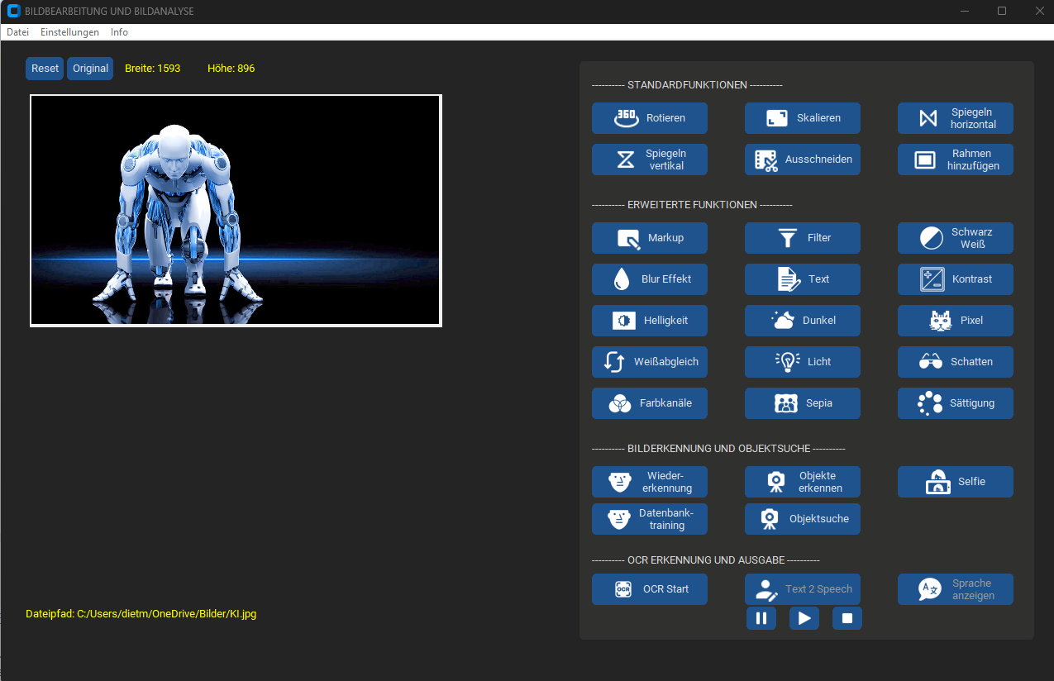

05.02.2024
Programmarchitektur und Programmfluss
Main.py
Import public libraries
tkinter, opencv,
yolo, numpy, ...
Import eigene *.py-Skripte
GUI
*.py
Definition Funktionen, Variablen und Konstanten
Bild laden
jpeg
PNG
Bitmap
...
Bildfunktion 1
Callback
Bildfunktion 2
Callback
...
Bildfunktion n
Callback
Bild exportieren
jpeg
PNG
Bitmap
...
Notes:
Phil

Slide 6
05.02.2024
Programmarchitektur und Programmfluss
Main.py
...
Prinzipieller Funktionsaufbau
Bild laden
def myfunction(img, args...)
do image transformation stuff
...
return img
jpeg
PNG
Bitmap
...
Bildfunktion 1
Bildfunktion 2
...
Ablaufprinzip
Übergabe Bild-Objekt-Instanzen an Funktionen
Transformation des Bildes innerhalb der Funktion
Rückgabe des geänderten Bildes an Hauptprogramm
Bildfunktion n
Bild exportieren
jpeg
PNG
Bitmap
...
Notes:
Phil

Slide 7
05.02.2024
GUI - Graphical-User-Interface
Bibliotheken
Tkinter / CustomTkinter / OpenCV / Tesseract / Pillow / Requests …
Standardfunktionen
Erweiterte Funktionen
Bildtransformation
OCR
Ausschneiden
Filter
GUI
GUI
GUI
Englisch
Skalieren
Weich-
zeichner
Licht,
Schatten
Training
Video
Spanisch / Italienisch
Bilder
Rotieren
Spiegeln
Suchen & ordnen
Ausschneiden
Markup
Kontrast
Objekte
Text2Speech
Deutsch
GUI Widgets
Ereignisse (Callbacks)
Layout Manager
Modalitäten
Bildverarbeitung
Flexibilität
Young – innovative – advanced - modern
Benutzerfreundlichkeit
Visuelle Darstellung
Interaktive Steuerung
Effiziente Navigation
Multitasking
Rückmeldung und Bestätigung
Barrierefreiheit
Integration von Multimedia
Flexibilität
Akzeptanz durch Endbenutzer
Notes:
Dietmar

Slide 8
05.02.2024
Produkteinsatz & Features I
Features
Optimierte GUI
Grundlegende Bearbeitung
Erweiterte Bearbeitung
Objekterkennung
Texterkennung
CustumTkinter
Rotieren
Markup
Objekte Erkennen
OCR
Skalieren
Text Hinzufügen
Objekte Suchen
Text2Speech
Spiegeln
Helligkeit/Dunkel
Wiedererkennung
Spracherkennung
Ausschneiden
Pixel
Selfie
Rahmen Hinzufügen
Kontrast
Datenbank Training
Licht/Schatten
Weitere Effekte
Schwarz-Weiß
Sepia/Weißabgleich
Kantenerkennung
Blur Effekt
Farbkanäle/Sättigung
Notes:
Claus

Slide 9
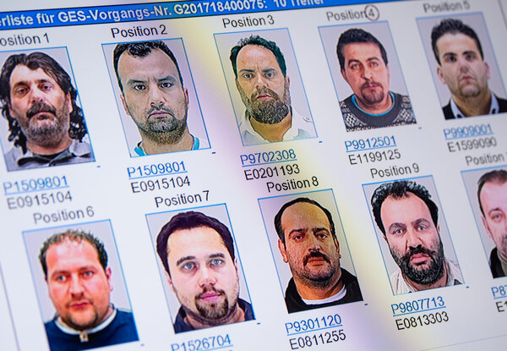
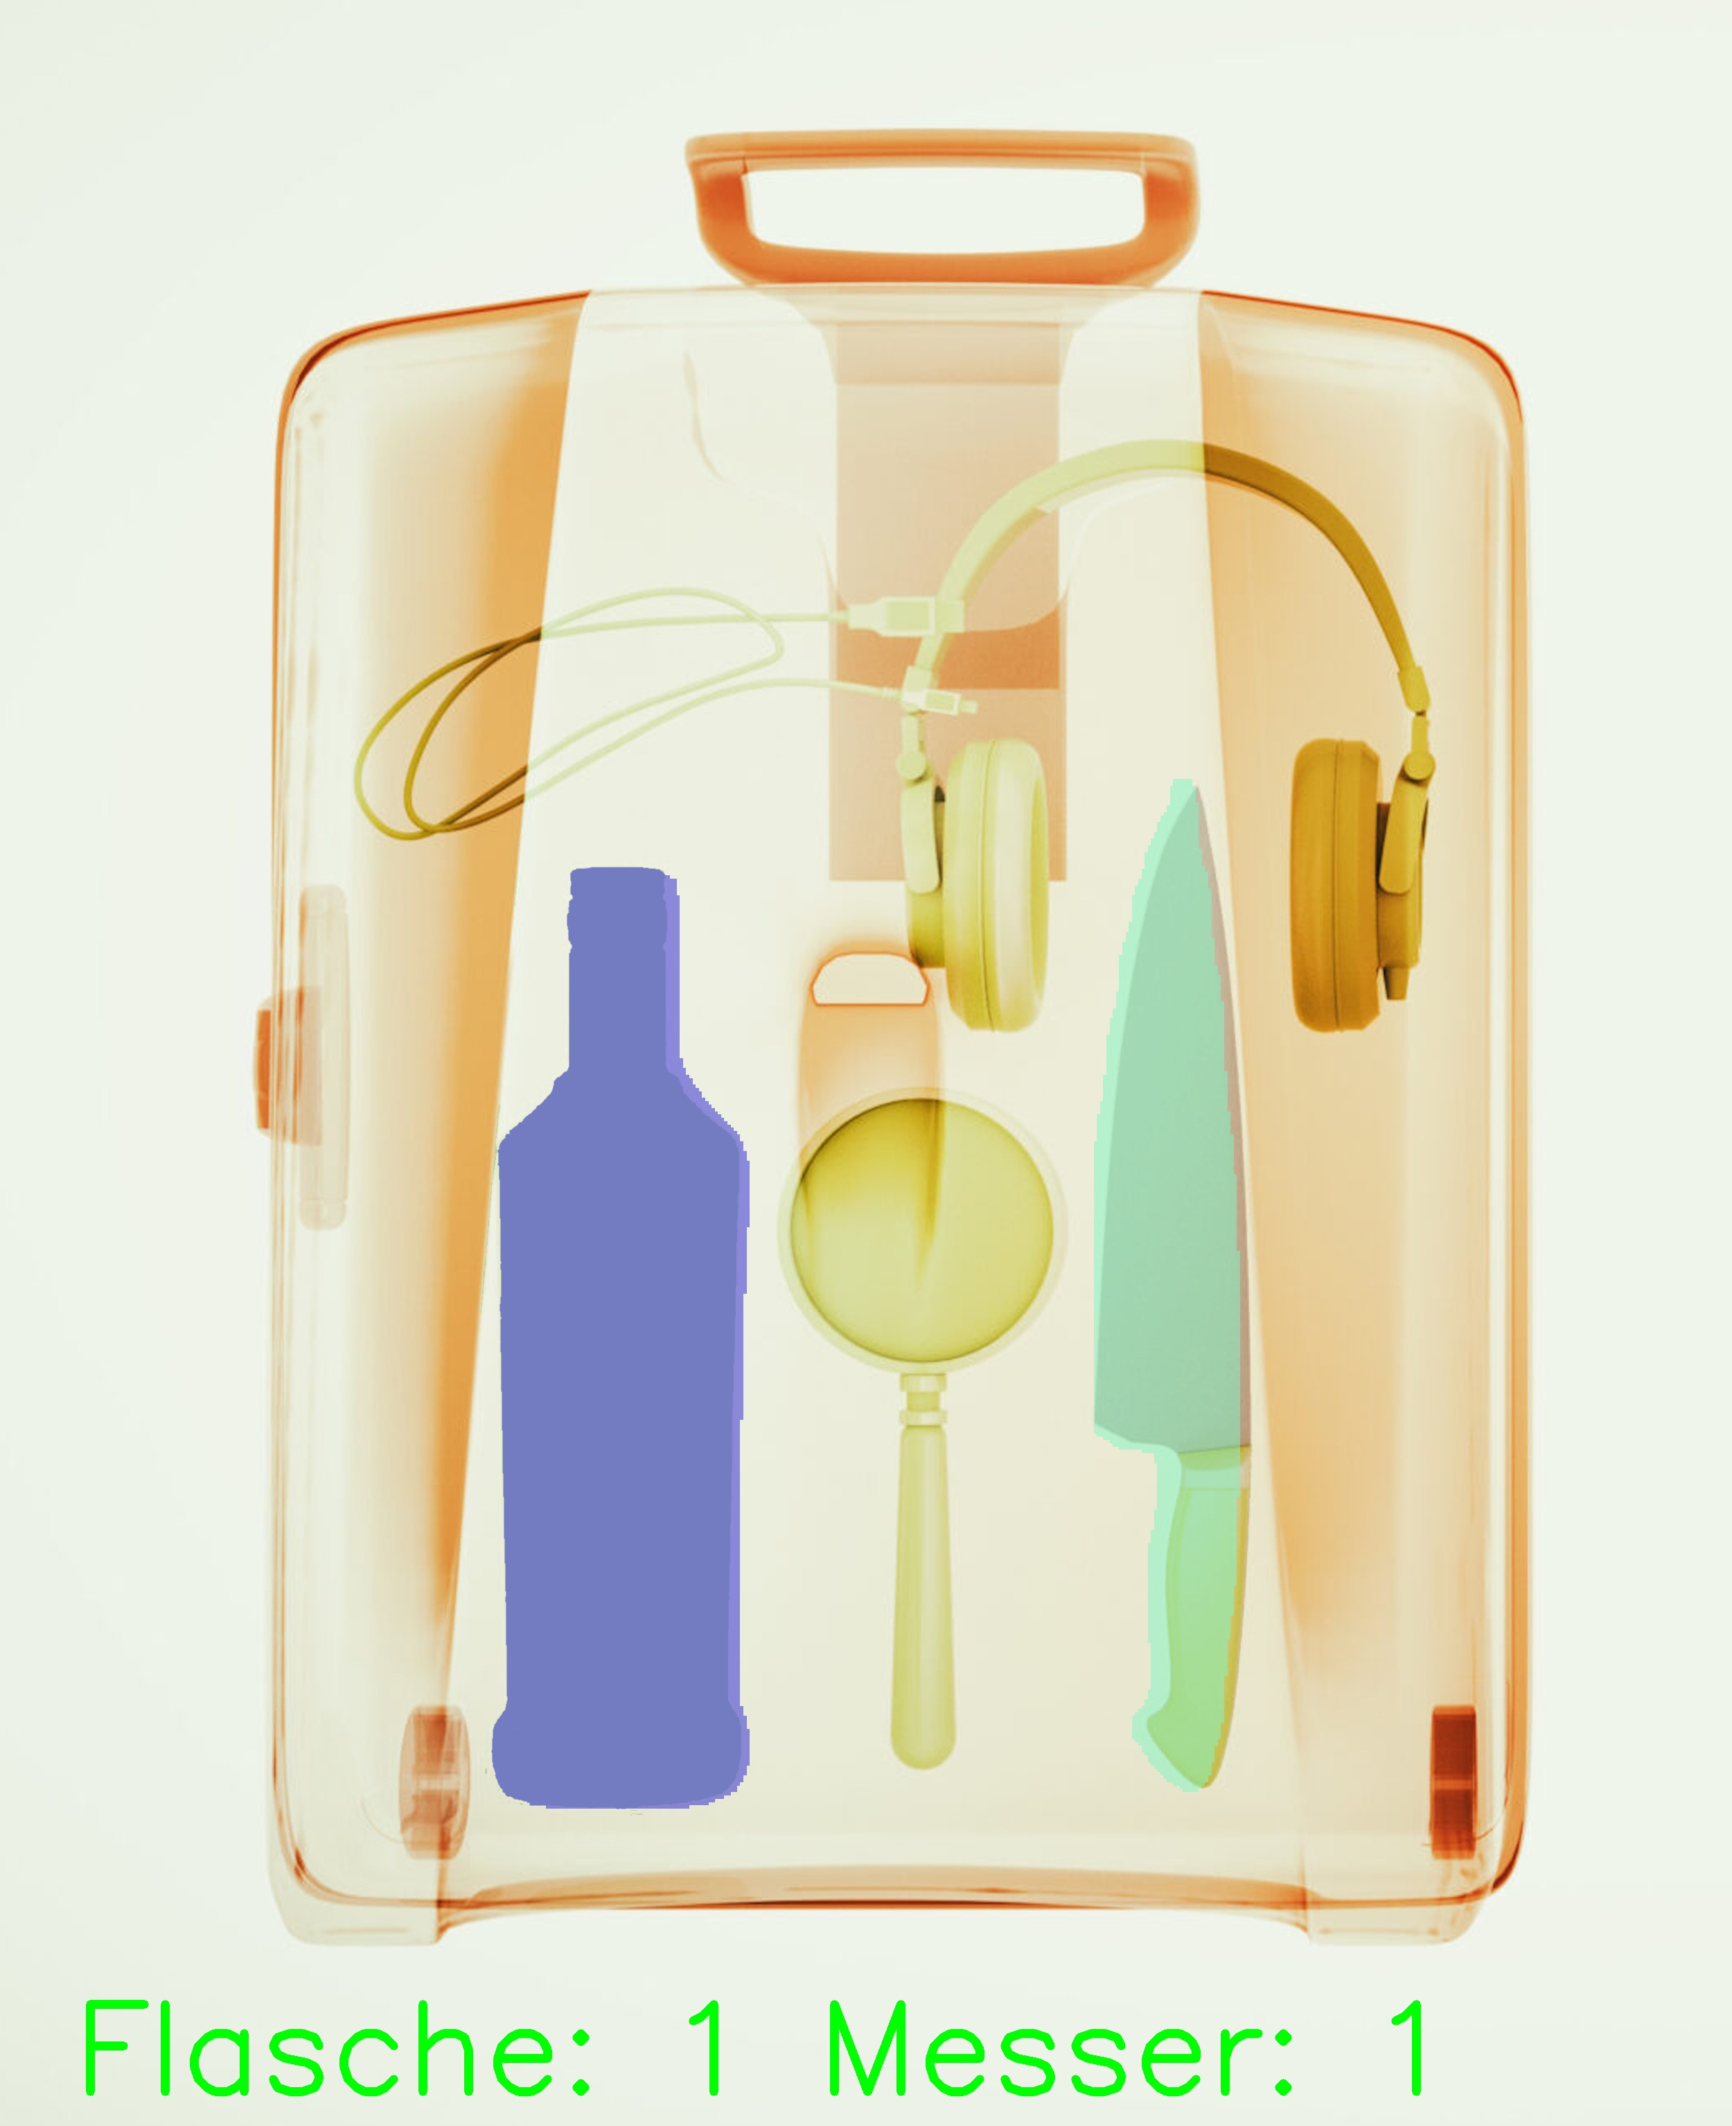
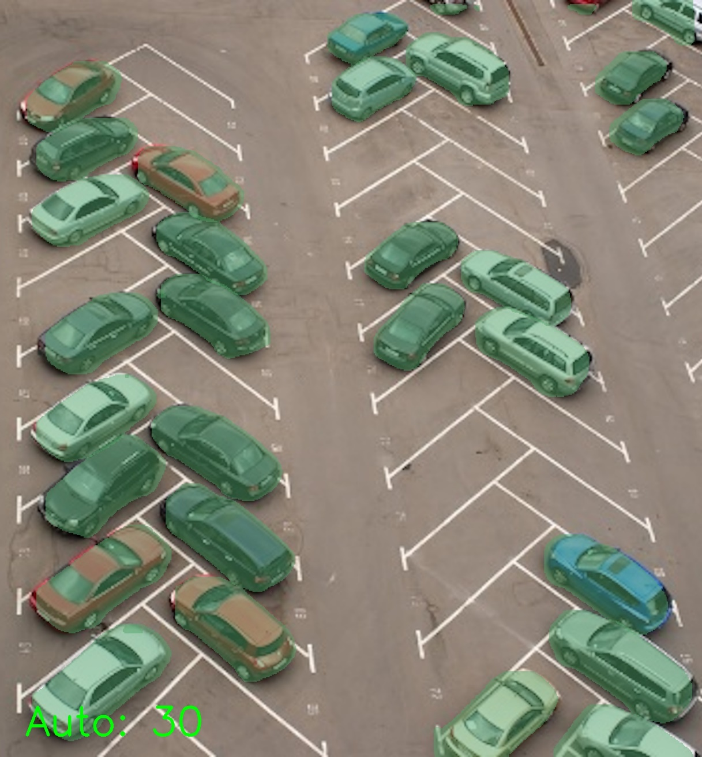
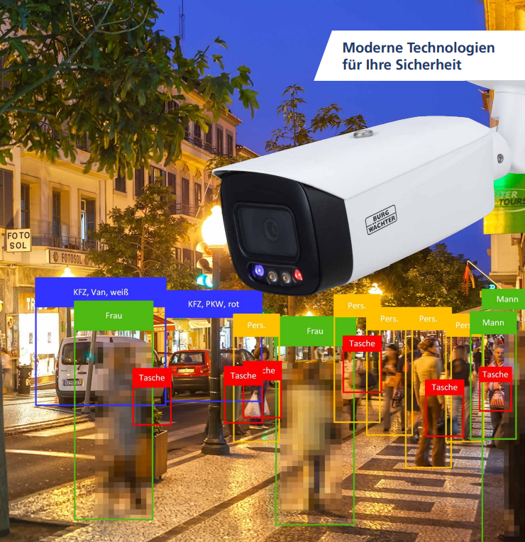
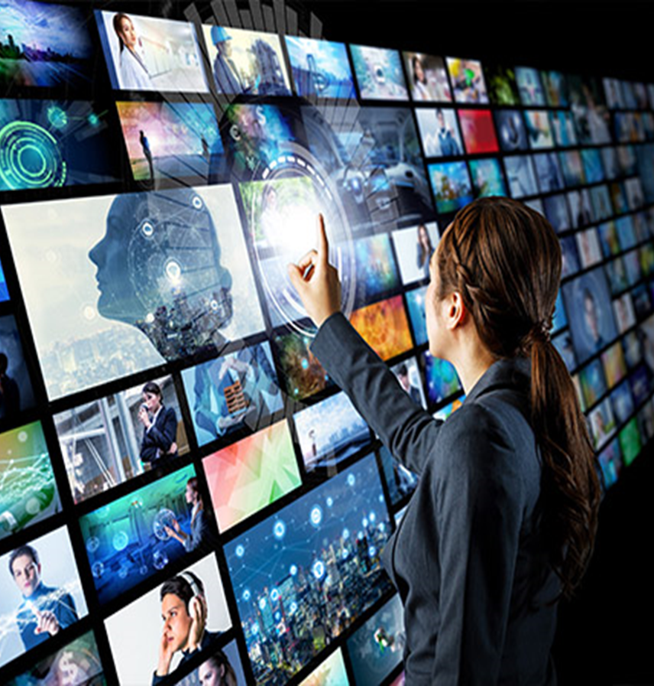
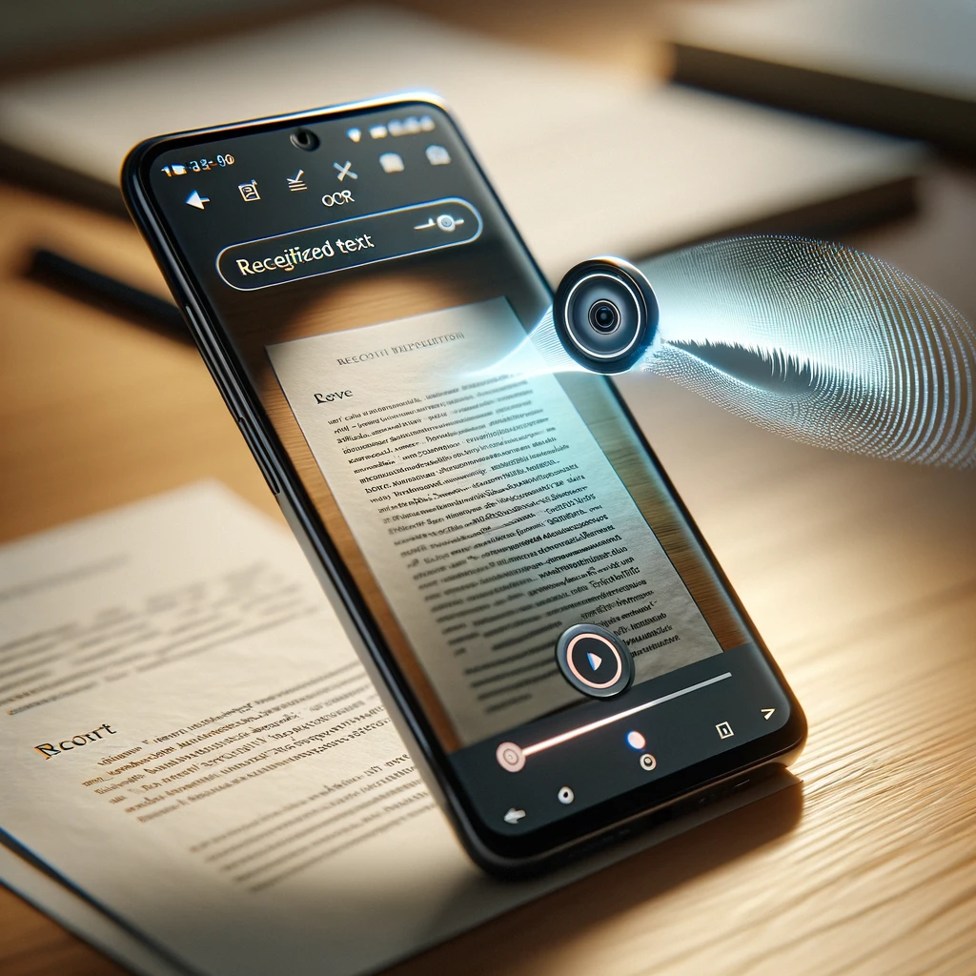
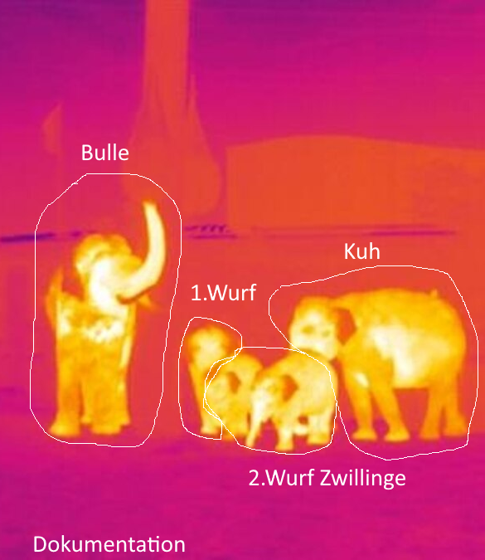
05.02.2024
Produkteinsatz & Features II
Praktischer Einsatz
Sicherheitstechnik
Klassifikation von Objekten in Bildern
Segmentieren, Bildinhalte markieren
Gesichtswiedererkennung (Personen)
Zählen von Objekten
Dokumentation
Bildanpassungen (skalieren, spiegeln,..)
Optimierungen (Kontrast, Sättigung, ..)
Markierungen und Texteingabe
Privat und Gewerblich
OCR Texterkennung und Export
Text2Speach Vorlese-Funktion
Bild-Inhaltssuche für Urlaubsfotos und Marketing Aktivitäten
Social Media – 4 Fun
Selfie vor Fotohintergrund
Zusammefassung
Universelles Bildbearbeitungstool
Spezialfunktionen für wiederkehrende Aufgaben
Notes:
Claus
Quellen:
- Kofferbild: https://globetrender.com/wp-content/uploads/2021/05/AdobeStock_166056625-scaled.jpeg
- Videoüberwachung: Titelbild Flyer „Professionelle Videosicherheitstechnik“, Q3/2022, BURG-GUARD GmbH
- VR Banking: https://www.vr-werdenfels.de/konto-karte/online-banking/mobile-banking---apps/scan2bank/_jcr_content/kampagnenbereich/kampagnecomponent/kampagne/bild.img.png/1474874233791/Scan2Bank_930x270px.png
- Gesichtswiedererkennung: https://www.bayerische-staatszeitung.de/fileadmin/_processed_/b/c/csm_215477478_616c696ea2.jpg
- Elefanten Wärmebild: Endangered Animals Get Watchful Eye From Astronomy Software (nationalgeographic.com)

Slide 10

05.02.2024
Produktvideo

Slide 11
Vielen Dank für Ihre Aufmerksamkeit
Für Rückfragen stehen wir gerne zur Verfügung.

Slide 12
05.02.2024
Backup
BILDNACHWEISE: https://sabinealtena.de/schlagfertigkeit-teil-5-ich-haette-da-mal-eine-frage
ICONS: https://icons8.de/icon/set/bearbeiten/material--static--white
FARBSCHEMA: https://imagecolorpicker.com/color-code/eeeee4
LITERATUR/VIDEO: https://www.youtube.com/watch?v=6DjFscX4I_c
https://github.com/patrick013/Object-Detection---Yolov3/blob/master/model/yolov3.weights

